Slide 1
Universidad Nacional Autónoma de México
Secretaría de Desarrollo Institucional
Coordinación de Vinculación y Transferencia Tecnológica
Jornadas de Inducción para Titulares
de entidades académicas
Febrero de 2025

Slide 2
Investigación en la UNAM
 | 2020 | 2021 | 2022 | 2023
UNAM Investigadores en el SNI | 4,943 | 5,227 | 5,430 | 5,986
Artículos publicados en Revistas Internacionales | 4,246 (0.86) | 4,520 | 4,784 | 4,864
% de artículos científicos publicados por la UNAM contra publicaciones totales | 25% | 25% | 25% | 25%
Fuente: Agenda Estadística UNAM 2023

Slide 3
Coordinación de Vinculación y Transferencia Tecnológica
Objeto: apoyar la transferencia de conocimientos, tecnologías y productos desarrollados en la Universidad a organismos y empresas de los sectores público, social y privado, para intensificar su aprovechamiento por la sociedad.
Dentro de la UNAM
Vinculación con la sociedad
Orientar a la comunidad universitaria
Identificar ideas innovadoras con potencial de transferencia
Servicios
Tecnológicos
Transferencia de conocimiento y Propiedad Intelectual
Desarrollo de Emprendimientos Innovadores

Slide 4



CVTT
Dirección de Transferencia de Tecnología
Dirección de Servicios Tecnológicos
Dirección de Emprendimiento Universitario

Slide 5


Comités de la CVTT
Coordinación de Vinculación y Transferencia Tecnológica
Comité de Vinculación Universitaria y de Transferencia
Comités Asesores Tecnológicos

Slide 6
Modalidades de vinculación academia - industria
Formación de Recursos Humanos (Posgrado)
Transferencia de patentes y tecnología
Servicios técnicos y tecnológicos (Investigación por encargo)
Desarrollos tecnológicos (Maduración de tecnologías)
Propiedad Intelectual (PI)
Cursos y Diplomados a la medida
Bolsa de trabajo y prácticas profesionales
1
2
3
4
5
6
7

Slide 7

Dirección de Transferencia Tecnológica
Servicios y asesorías a Entidades UNAM
Estudios de patentabilidad (protección).
Evaluación de la transferibilidad de las tecnologías: Comités Asesores Tecnológicos (CAT).
Promoción con empresas.
Valuación de tecnologías.
Negociaciones de convenios de confidencialidad, colaboración, desarrollo tecnológico y licenciamiento.
Capacitación a entidades.
Resultados 2021-2024
6 Licenciamientos
7 Desarrollos Tecnológicos con empresas
1191 Estudios y servicios
50 Cursos y conferencias
57 Convenios con empresas

Slide 8
Propiedad Intelectual
La propiedad intelectual (PI) se relaciona con las creaciones de la mente: invenciones, obras literarias y artísticas, así como símbolos, nombres e imágenes utilizados en el comercio. Propiedad que se considere de naturaleza intelectual y merecedora de protección.
Declaración Mundial sobre la Propiedad Intelectual
Obras literarias
Teatro
Cinematografía
Música
Dibujos
Pintura
Fotografía
Escultura
Software
Diseño gráfico y textil
Patentes
Modelos de
Utilidad
Marcas
Diseños
Industriales
Secretos
Industriales
PROPIEDAD INDUSTRIAL
DERECHOS DE AUTOR

Slide 9

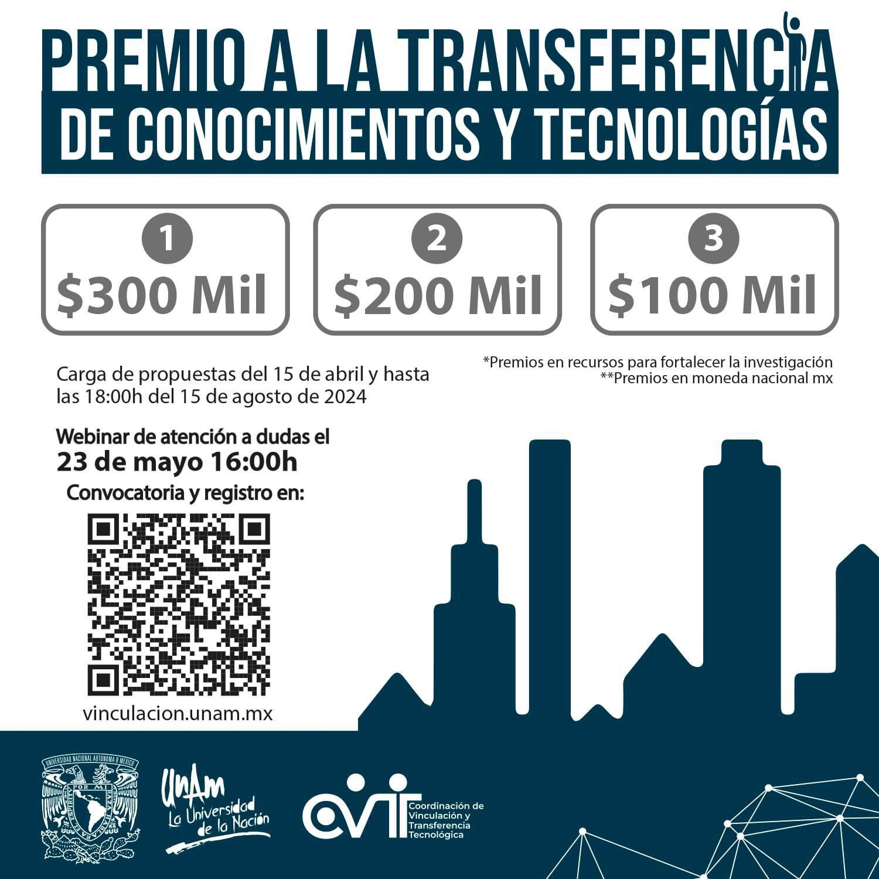
RECONOCIMIENTO A LA TRANSFERENCIA TECNOLOGICA
Programa de Fomento al Patentamiento (PROFOPI)
Premio anual a las mejores patentes desarrolladas en la UNAM
Premio a la Transferencia de Conocimientos y Tecnología
Para Académicos cuyo esfuerzo permitió a la UNAM generar Recursos Extraordinarios

Slide 10
Dirección de Servicios Tecnológicos
¿Qué hacemos?
Establecemos y mantenemos una relación permanente con las entidades académicas y dependencias universitarias que realizan labor de investigación y desarrollo tecnológico, para identificar la oferta de servicios y desarrollos tecnológicos susceptibles de difusión y colocación en el mercado.
Coadyuvamos al desarrollo y fortalecimiento de las competencias de los académicos, investigadores y funcionarios para realizar la vinculación universitaria.
Mantenemos comunicación con los sectores público, privado y social para fomentar la cooperación, abordar sus problemáticas y brindar soluciones integrales.
Atendemos solicitudes de servicios y proyectos técnicos y tecnológicos, nacionales e internacionales en coordinación con las entidades universitarias.
Brindamos asesorías para identificar la manera más apropiada de administrar los proyectos contratados y los servicios prestados.
Coadyuvamos en la obtención de ingresos extraordinarios.

Slide 11

Dirección de Servicios Tecnológicos
¿A través de qué lo hacemos?
Al exterior de la UNAM
Al interior de la UNAM
Difusión de las capacidades técnicas y tecnológicas de entidades y dependencias
Atención de solicitudes de servicios.
Identificación de áreas de oportunidad.
Propuestas económicas e integración de paquetes técnicos y tecnológicos.
Seguimiento y negociación de servicios y proyectos.
Gestión de instrumentos consensuales
Visitas presenciales a entidades y dependencias.
Impartición de Talleres de Vinculación Universitaria a la medida.
Asesorías sobre temas de vinculación.
Acompañamiento y administración de proyectos multidisciplinarios.
Operación del órgano colegiado CVUT /101 entidades y dependencias.
Fomento de la vinculación
Referente técnico y tecnológico
Ingresos Extraordinarios

Slide 12
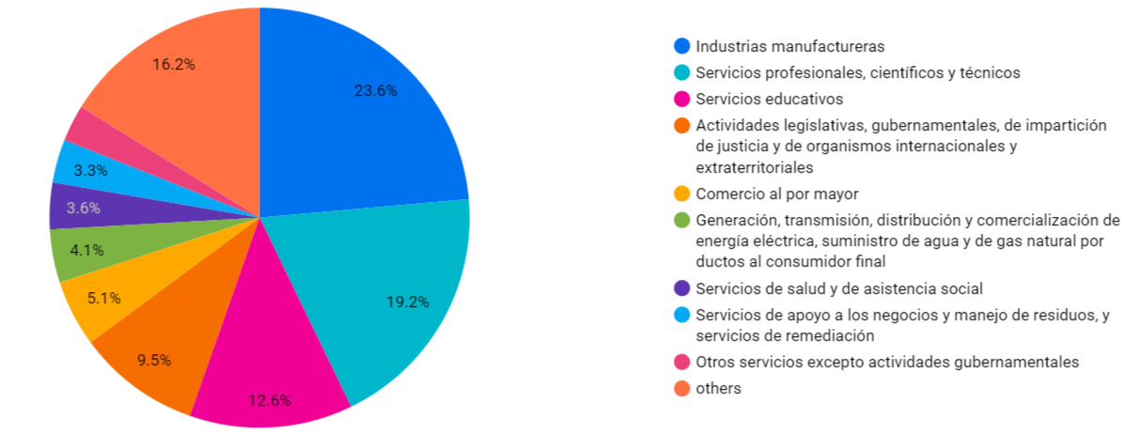
Empresas vinculadas por sector
Principales Actividades de Servicios* de la UNAM con Empresas, Organizaciones e Instituciones
(2020 – 2023)
*Clasificación con base en el catálogo del Sistema de Clasificación Industrial de América del Norte, México SCIAN 2023

Slide 13










Algunos de nuestros clientes:

Slide 14
DIRECCION DE EMPRENDIMIENTO UNIVERSITARIO
SISTEMA INNOVAUNAM
CREACION DE CONSORCIOS

Slide 15

2009-2024
Programa de la Universidad Nacional Autónoma de México, cuyo objetivo es apoyar a emprendedores y nuevos empresarios de la comunidad universitaria interesados en crear y desarrollar su empresa.
Busca fomentar el desarrollo y difusión de una cultura emprendedora para promover la generación de empleos y detonar proyectos rentables que brinden soluciones a los problemas del país.
Incubación de empresas por tipo de proyecto
Tipo | Total
Base Tecnológica | 60
Tecnología Intermedia | 133
Servicios Profesionales y Culturales | 86
Social | 53
Total | 332
Página: www.innova.unam.mx

Slide 16
Características de l@s emprendedor@s
(2020-2024)
Área de formación profesional*
*Principales carreras
abril 2024

Slide 17
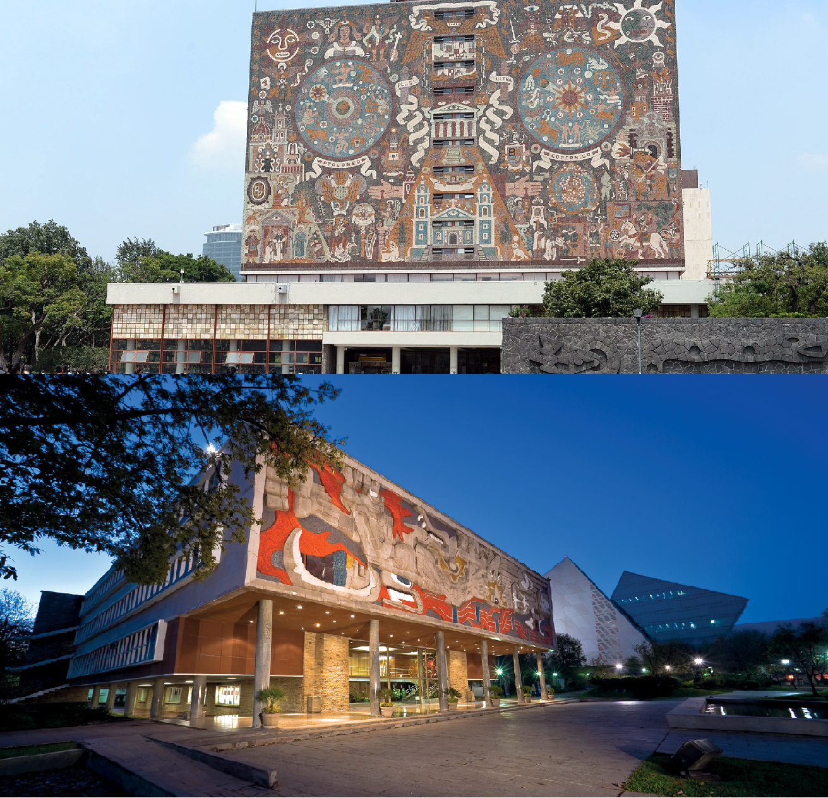



Consorcio para la Investigación, Transferencia Tecnológica y Emprendimiento
UNAM-TEC
OBJETIVOS:
Desarrollo científico y tecnológico
Maduración de desarrollos tecnológicos
Cooperación entre investigadores
Co-creación y adopción de desarrollos tecnológicos

Slide 18





Retos ejecutados con industria
Convenio formalizado
Fecha de arranque del proyecto: marzo de 2023
Fecha de cierre del proyecto: 30 de enero de 2024
Convenio formalizado
Fecha de arranque: diciembre 2023
Tiempo de ejecución: 12 meses
Convenio formalizado
Fecha de arranque del proyecto: septiembre 2023
Convenio por formalizar
Fecha de arranque: marzo 2024
Tiempo de ejecución: 6 meses

Slide 19

Sitio Web
ENLACE UNAM
Sitio web que pone a disposición de los sectores público, privado y social los servicios, cursos, tecnologías, patentes, invenciones, entre otros, que ofrece la Universidad para acercar los beneficios del quehacer institucional a la población.
www.enlace.unam.mx

Slide 20
Plan de Desarrollo Institucional
SDI 35 proyectos, y de estos,
CVTT 16 proyectos

Slide 21
Número
Proyecto
Integración de un grupo estratégico que identifique, articule y apoye la búsqueda de convocatorias y fuentes alternas de financiamiento a nivel nacional e internacional.
4.31.3
Incorporación, en los planes y programas de estudio de licenciatura, de los tópicos de propiedad intelectual, emprendimiento, vinculación para la innovación y formación de consorcios nacionales e internacionales
6.42.10
Revisión de los mecanismos, criterios e indicadores para el reconocimiento adecuado de los esfuerzos de los académicos en el rubro de vinculación
6.42.17

Slide 22
Número
Proyecto
Fortalecimiento de una cultura de la protección de la propiedad intelectual.
6.42.9
Consolidación de la Unidad de Investigación y Tecnología Aplicadas en Apodaca, Nuevo León (UNITA)
6.42.3
Creación de redes de innovación
(Universidad-empresas-gobierno).
6.42.6
Programa de capacitación en temas de desarrollo tecnológico e innovación orientado a personal de carrera.
6.42.14

Slide 23
Número
Proyecto
Creación de áreas u oficinas de vinculación en las entidades académicas.
6.42.4
Establecimiento de una red de unidades de vinculación en las sedes foráneas.
6.42.7
Creación de la semana de vinculación con el sector industrial.
6.42.5
Foros de innovación con pequeñas, medianas y grandes empresas.
6.42.8

Slide 24
Actualización de la normatividad institucional relacionada con la protección de la propiedad intelectual, transferencia de tecnologías y conocimiento, patentes y promoción de la innovación.
6.42.1
Capacitación en las áreas jurídicas de CU y campus foráneos en los temas de protección de la propiedad intelectual, transferencia de tecnologías y conocimiento, patentes y promoción de la innovación, creación de empresas de base tecnológica.
6.42.2
6.42.12
Modificación del marco normativo de la UNAM para facilitar la innovación tecnológica
Plataforma para difundir la oferta de servicios y productos universitarios dirigidos a los diversos sectores de la sociedad.
6.42.13
Programa de difusión y divulgación del quehacer de la Coordinación de Vinculación y Transferencia Tecnológica.
6.42.15

